Slide 1

Giới thiệu về Packages
Session 18

Slide 2
Đánh giá
Dữ liệu có thể bị hỏng khi hai hay nhiều thread truy cập cùng một biến hoặc đối tượng cùng một lúc.
Hàm isAlive () trả về đúng nếu thread khi được gọi vẫn chạy.
Hám join () sẽ chờ đợi cho đến khi thread mà trên đó được gọi chấm dứt.
Đồng bộ hóa là một quá trình đảm bảo rằng tài nguyên sẽ được sử dụng bởi chỉ có một thread tại một thời điểm.
Đồng bộ hóa không cung cấp bất kỳ lợi ích cho các chương trình đơn luồng. Ngoài ra, hiệu suất của họ là 3-4 lần chậm hơn so với các đối tác của họ không đồng bộ.
Hàm wait () cho các thread kêu gọi từ bỏ màn hình và nhập vào trạng thái ngủ cho đến khi một số thread khác đi vào cùng một màn hình và các cuộc gọi hàm notify ().

Slide 3
Đánh giá Contd…
Hàm notify () tỉnh dậy hoặc thông báo cho thread đầu tiên được gọi là wait () trên cùng một đối tượng.
Các hàm notifyAll () tỉnh dậy hoặc thông báo cho tất cả các thread đó được gọi là wait () trên cùng một đối tượng.
Bế tắc xảy ra khi hai chủ đề có một vòng tròn phụ thuộc vào một cặp của các đối tượng đồng bộ.
Thu gom rác thải ở Java là một quá trình mà trong đó bộ nhớ cho các đối tượng, không còn sử dụng, có thể được khai hoang hoặc trả tự do.
Việc thu rác chạy như một thread ưu tiên thấp và chúng tôi không bao giờ có thể dự đoán khi nào nó sẽ thu thập các đối tượng.

Slide 4
Mục tiêu
Thảo luận về gói java.lang
Xác định các lớp Wrapper
Giải thích các lớp String và StringBuffer
Thảo luận các khái niệm về tính bất biến
Xác định các phương pháp của các lớp sau đây và giao diện
  Math
  System
  Object
  Class
  ThreadGroup
  Runtime

Slide 5
Mã thư viện
Một thư viện bao gồm một nhóm các tập tin có liên quan.
  Ví dụ: một thư viện toán học sẽ chứa các hàm hay thủ tục con được sử dụng trong các tính toán toán học.
Ý tưởng cơ bản đằng sau bằng cách sử dụng một mã thư viện là để phân loại các tập tin hoặc các chức năng dựa trên chức năng của họ.
Sử dụng các mã định sẵn tiết kiệm rất nhiều thời gian mã hóa.
Trong thư viện C được gọi là tập tin tiêu đề, trong C + + như là các thư viện lớp và trong Java như gói.

Slide 6
Tạo gói trong Java
Trong Java, một gói là một sự kết hợp của các lớp, các giao diện và các gói phụ.
  Ví dụ: gói java.awt có một phụ gói được gọi là sự event.
Một gói trong Java có thể được tạo ra bằng cách bao gồm một package statement như là tuyên bố đầu tiên trong một chương trình Java.
Cú pháp để xác định một gói là:
  package <pkgname>;

Slide 7
Tạo gói trong Java Contd ...
Khi một chương trình Java được thực thi, các JVM tìm kiếm cho các lớp được sử dụng trong chương trình trên hệ thống tập tin.
Sử dụng một trong hai yếu tố để tìm một lớp:
  Tên gói
  Các thư mục được liệt kê trong biến môi trường classpath
Nếu CLASSPATH không được định nghĩa, sau đó JVM tìm kiếm mặc định thư mục java \ lib và thư mục làm việc hiện hành.

Slide 8
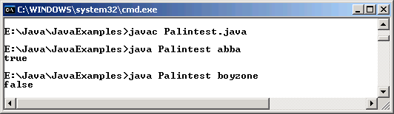
Ví dụ
package mypackage;
public class Palindrome
{
public boolean test(String str)
{
char givenstring[];
char reverse[] = new char[str.length()];
boolean flag = true;
int count = 0,ctr = 0;
givenstring = str.toCharArray();
for (count = str.length()-1;count >= 0;count--)
{
reverse[ctr] = givenstring[count];
ctr++;
}
for (count = 0;count < str.length();count++)
{
if (reverse[count] != givenstring[count])
flag = false;
}
return flag;
}
}
import mypackage.*;
class Palintest
{
public static void main(String[] args)
{
Palindrome objPalindrome = new Palindrome();
System.out.println(objPalindrome.test(args[0]));
}
}
Output

Slide 9
Các điểm cần được xem xét
Lớp được dự định sẽ được sử dụng bên ngoài gói trong các chương trình khác phải được tuyên bố công khai.
Nếu có từ hai hay nhiều gói định nghĩa một lớp có cùng tên và một chương trình xảy ra cho nhập khẩu cả gói, sau đó tên đầy đủ của các cấp với tên gói phải được sử dụng để tránh xung đột.

Slide 10
Gói và kiểm soát truy cập
Gói hành động như một container cho các lớp và các gói cấp dưới khác.
Lớp được chứa dữ liệu và mã.
Class là đơn vị nhỏ nhất của abstraction.
Có bốn kiểu truy cập specifiers public, private, protected và default hoặc no modifier.

Slide 11
Packages and Access Control
Contd…
Một thành viên công cộng của một lớp có thể được truy cập từ bất cứ nơi nào; trong gói, ngoài gói, trong phân lớp một, cũng như trong một phân lớp không.
Một thành viên của một lớp mà được khai báo private chỉ có thể được truy cập chỉ trong lớp học nhưng không nơi nào bên ngoài lớp học.

Slide 12
Packages and Access Control Contd…
Một thành viên bảo vệ của một lớp có thể được truy cập từ bất kỳ lớp trong gói cùng và từ một phân lớp được gói bên ngoài.
Nếu không có sự xác định truy cập được đưa ra, các thành viên sẽ có thể truy cập trong lớp học bất kỳ trong cùng một gói nhưng không phải bên ngoài gói

Slide 13
Các lớp wrapper
Lớp Wrapper là một phần của gói java.lang.
Họ đóng gói các loại nguyên thủy đơn giản trong các hình thức lớp.
Nó rất hữu ích bất cứ khi nào chúng ta cần đối tượng đại diện của các loại nguyên thủy.
Tất cả các lớp số wrapper mở rộng thành siêu lớp trừu tượng Number.

Slide 14
Các lớp wrapper Contd…
Sáu lớp số wrapper là Double, Float, Byte, Short, Integer và Long.
Double và Float là lớp wrapper cho các giá trị điểm của kiểu double và float tương ứng.
Byte, Short, Integer và các lớp Long là wrappers cho các loại dữ liệu byte,short, int và long.

Slide 15
Các lớp wrapper Contd…
Character là một lớp wrapper cho kiểu dữ liệu nguyên thủy char.
Boolean là một lớp wrapper cho các giá trị boolean.

Slide 16
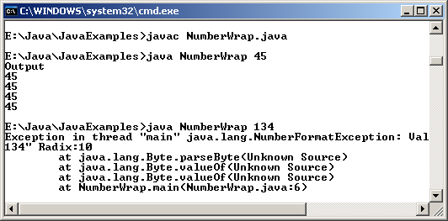
Ví dụ
class NumberWrap
{
public static void main(String[] args)
{
String number = args[0];
Byte byNum = Byte.valueOf(number);
Short shNum = Short.valueOf(number);
Integer num = Integer.valueOf(number);
Long lgNum = Long.valueOf(number);
System.out.println("Output");
System.out.println(byNum);
System.out.println(shNum);
System.out.println(num);
System.out.println(lgNum);
}
}
Output

Slide 17
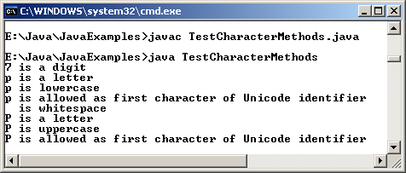
Ví dụ Contd…
class TestCharacterMethods
{
public static void main(String[] args)
{
int count;
char values[] = {'*','7','p',' ','P'};
for(count = 0 ; count < values.length ; count++)
{
if(Character.isDigit(values[count]))
System.out.println(values[count]+" is a digit");
if(Character.isLetter(values[count]))
System.out.println(values[count]+" is a letter");
f(Character.isWhitespace(values[count]))
System.out.println(values[count]+" is whitespace");
if(Character.isUpperCase(values[count]))
System.out.println(values[count]+" is uppercase");
if(Character.isLowerCase(values[count]))
System.out.println(values[count]+" is lowercase");
if(Character.isUnicodeIdentifierStart(values[count]))
System.out.println(values[count]+" is allowed as first character of Unicode identifier");
}
}
}
Output

Slide 18
Lớp String
Trong Java, một chuỗi là một đối tượng của lớp String.
Do đó thao tác các chuỗi sẽ được thực hiện thông qua việc sử dụng các phương pháp cung cấp bởi lớp String.
Mỗi lần chúng ta cần một phiên bản thay đổi của String, một đối tượng chuỗi mới được tạo ra với những sửa đổi trong đó.

Slide 19
Lớp String Contd…
String length():Phương pháp này xác định độ dài của chuỗi. .
== và equals() phương pháp có thể được dùng để so sánh chuỗi. .
  == kiểm tra điều hành nếu hai toán hạng đang được sử dụng là một trong và đối tượng như nhau.
  Hàm equals() kiểm tra nếu nội dung của hai toán hạng đều giống nhau.

Slide 20
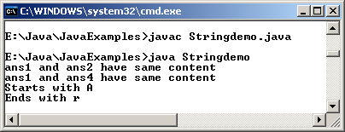
Ví dụ
class Stringdemo
{
public static void main(String args[])
{
String ans1, ans2,ans3,ans4;
ans1 = new String("Answer");
ans2 = "Answer";
ans4 = new String("ANSWER");
ans3 = new String("Answer");
if(ans1 == ans2)
System.out.println("ans1 and ans2 are same object");
if(ans1 == ans3)
System.out.println("ans1 and ans3 are same object");
if(ans1.equals(ans2))
System.out.println("ans1 and ans2 have same content");
if(ans1.equalsIgnoreCase(ans4))
System.out.println("ans1 and ans4 have same content");
if(ans1.compareTo("Answers") == 0)
System.out.println("Same content alpabetically");
if(ans1.startsWith("A"))
System.out.println("Starts with A");
if(ans1.endsWith("r"))
System.out.println("Ends with r");
}
}
Output

Slide 21
String Class Contd…
Tìm kiếm Strings: Lớp String cũng cung cấp một loạt các phương pháp để thực hiện hoạt động tìm kiếm.
  indexOf() phương pháp tìm kiếm trong một chuỗi cho một nhân vật nhất định hoặc String.
Lớp String cung cấp một số hàm để khai thác hoặc khai thác chuỗi ký tự. Trong tình huống mà chúng ta cần để truy cập vào các phần của một chuỗi, các hàm này hữu ích.
Các hàm toLowerCase () và toUpperCase () sẽ chuyển đổi tất cả các ký tự trong một chuỗi, hoặc cho trường hợp thấp hơn hoặc trường hợp trên. Cả hai hàm trở về một đối tượng String.

Slide 22
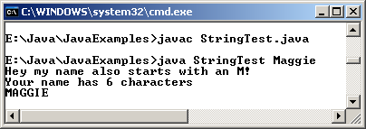
Ví dụ
class StringTest
{
public static void main(String[] args)
{
String name = args[0];
if(name.startsWith("M"))
System.out.println("Hey my name also starts with an M! ");
int length = name.length();
System.out.println("Your name has "+length+" characters");
String name_in_caps = name.toUpperCase();
System.out.println(name_in_caps);
}
}
Output

Slide 23
Không thay đổi
Strings trong Java tạo ra một lần không thể thay đổi trực tiếp.
Điều này được gọi là tính bất biến trong Strings.

Slide 24
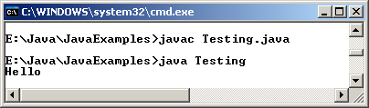
Ví dụ
class Testing
{
public static void main(String[] args)
{
String str = "Hello";
str.concat("And Goodbye");
System.out.println(str);
}
}
Output

Slide 25
Lớp StringBuffer
Để khắc phục tính bất biến, Java cung cấp các lớp StringBuffer, đại diện cho một chuỗi ký tự có thể thay đổi.
Một StringBuffer được sử dụng để đại diện cho một chuỗi có thể được sửa đổi.
Bất cứ khi nào có một nhà điều hành nối (+) được sử dụng với Strings, một đối tượng StringBuffer được tự động tạo ra.

Slide 26
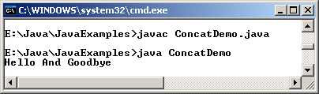
Ví dụ
class ConcatDemo
{
public static void main(String[] args)
{
String str = "Hello";
StringBuffer sbObj = new StringBuffer(str);
str = sbObj.append(" And Goodbye").toString();
System.out.println(str);
}
}
Output

Slide 27
Lớp Math
Lớp này định nghĩa các phương pháp cho các phép tính cơ bản cũng như các chức năng hình học.
+
%
*
/
-
Tất cả các hàm của lớp này là tĩnh.
Là lớp cuối cùng và do đó không thể được subclassed.

Slide 28
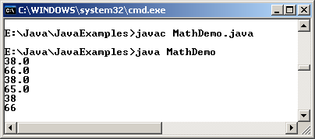
Ví dụ
class MathDemo
{
public static void main(String[] args)
{
int num = 38;
float num1 = 65.7f;
System.out.println(Math.ceil(num));
System.out.println(Math.ceil(num1));
System.out.println(Math.floor(num));
System.out.println(Math.floor(num1));
System.out.println(Math.round(num));
System.out.println(Math.round(num1));
}
}
Output

Slide 29
Lớp Runtime
Đóng gói môi trường thời gian chạy.
Được sử dụng cho quản lý bộ nhớ và thực hiện quy trình bổ sung.
Mỗi chương trình Java có một trường hợp duy nhất của lớp này.
Chúng ta có thể xác định chi tiết việc cấp phát bộ nhớ bằng cách sử dụng hàm totalMemory () và freeMemory ().

Slide 30
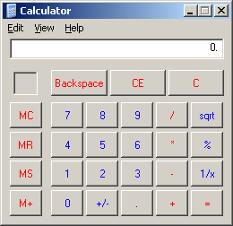
Ví dụ
class RuntimeDemo
{
public static void main(String[] args)
{
Runtime Objrun = Runtime.getRuntime();
Process Objprocess = null;
try
{
Objprocess = Objrun.exec("calc.exe");
}
catch(Exception e)
{
System.out.println("Error executing Calculator");
}
}
}
Output

Slide 31
Lớp System
Cung cấp tiện nghi như các tiêu chuẩn đầu vào, đầu ra và báo.
Cung cấp phương tiện để truy cập tài sản gắn liền với hệ thống thời gian chạy Java.
Các trường của lớp này là in, out và err đại diện đầu vào tiêu chuẩn, đầu ra và báo lỗi tương ứng.

Slide 32
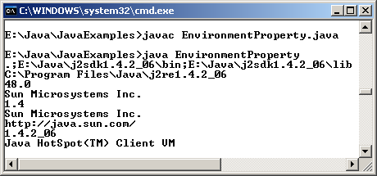
Ví dụ
class EnvironmentProperty
{
public static void main(String[] args)
{
System.out.println(System.getProperty("java.class.path"));
System.out.println(System.getProperty("java.home"));
System.out.println(System.getProperty("java.class.version"));
System.out.println(System.getProperty("java.specification.vendor"));
System.out.println(System.getProperty("java.specification.version"));
System.out.println(System.getProperty("java.vendor"));
System.out.println(System.getProperty("java.vendor.url"));
System.out.println(System.getProperty("java.version"));
System.out.println(System.getProperty("java.vm.name"));
}
}
Output

Slide 33
Lớp “Class”
Ví dụ của lớp này đóng gói bang thời gian chạy của một đối tượng trong một ứng dụng Java đang chạy.
Điều này cho phép chúng tôi lấy thông tin về các đối tượng trong thời gian chạy.

Slide 34
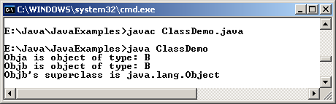
Ví dụ
interface A
{
final int id = 1;
final String name = "diana";
}
class B implements A
{
int deptno;
}
class ClassDemo
{
public static void main(String[] args)
{
A Obja = new B();
B Objb = new B( );
Class Objx;
Objx = Obja.getClass();
System.out.println("Obja is object of type: "+ Objx.getName());
Objx = Objb.getClass();
System.out.println("Objb is object of type: "+ Objx.getName());
Objx = Objx.getSuperclass();
System.out.println("Objb's superclass is "+ Objx.getName());
}
}
Output

Slide 35
Lớp Object
Lớp Object là siêu lớp của tất cả các lớp.
Ngay cả khi một lớp người dùng xác định không gia hạn từ bất kỳ lớp học khác, nó kéo dài từ các lớp Object theo mặc định.

Slide 36
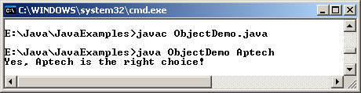
Ví dụ
class ObjectDemo
{
public static void main(String args[])
{
if (args[0].equals("Aptech"))
System.out.println("Yes, Aptech is the right choice!");
}
}
Output

Slide 37
Thread, ThreadGroup và Runnable
Hỗ trợ đa luồng trong Java được cung cấp bởi phương tiện của các lớp thread và ThreadGroup và giao diện Runnable.
ThreadGroup được sử dụng để tạo ra một nhóm các chủ đề.
Bất cứ khi nào nó là cần thiết để thao tác một nhóm các thread như một toàn thể, nó rất thuận tiện để sử dụng lớp ThreadGroup.

Slide 38
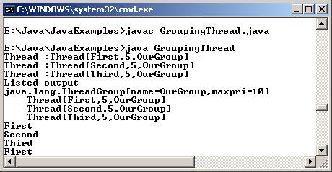
Ví dụ
class ChildThread extends Thread
{
ChildThread (String name, ThreadGroup myth)
{
super(myth,name);
System.out.println("Thread :"+this);
start();
}
public void run()
{
try
{
while (true)
{
System.out.println(getName());
Thread.sleep(1000);
}
}
catch(InterruptedException e)
{}
}
}
class GroupingThread
{
public static void main(String[] args)
{
ThreadGroup OurGroup = new ThreadGroup("OurGroup");
ChildThread one = new ChildThread("First",OurGroup);
ChildThread two = new ChildThread("Second",OurGroup);
ChildThread three = new ChildThread("Third",OurGroup);
System.out.println("Listed output");
OurGroup.list();
}
}
Output

Slide 39
Tóm tắt
Gói là một nhóm các lớp có liên quan hoặc tập tin.
Chúng ta có thể tạo ra các gói riêng của chúng tôi bằng cách bao gồm các lệnh package như là tuyên bố đầu tiên trong mã Java của chúng tôi.
Các lớp trong một gói phải được lưu dưới một thư mục mang cùng tên với gói.
Các gói java.lang được nhập theo mặc định vào tất cả các chương trình Java.
Lớp Wrapper đóng gói các loại nguyên thủy đơn giản trong các hình thức lớp .
Một chữ String trong Java là một thể hiện của lớp String.
Lớp String cung cấp một loạt các phương pháp để tìm kiếm và giải nén các phần của Strings.
Mặc dù Strings tự mình không thể chỉnh sửa trực tiếp chúng tôi có thể tạo mới bằng cách áp dụng phương pháp Strings nhất định trên chúng.
Lớp StringBuffer được sử dụng như một khối xây dựng để xây dựng Strings.

Slide 40
Contd…
Strings là bất biến có nghĩa là chúng không đổi và giá trị của họ không thể thay đổi.
Math là một lớp cuối cùng với các phương pháp xác định số cơ bản cho các hoạt động cũng như các chức năng hình học.
Lớp Runtime gói gọn trong môi trường thời gian chạy và thường được sử dụng cho quản lý bộ nhớ và chạy các chương trình bổ sung.
Các lớp System cho phép chúng ta truy cập vào các tiêu chuẩn đầu vào, đầu ra và báo lỗi, cung cấp phương tiện để truy cập tài sản gắn liền với hệ thống thời gian chạy Java và các thuộc tính môi trường khác nhau.
Lớp Object là siêu lớp của tất cả các lớp.
Trường hợp của Class tóm lược tình trạng thời gian chạy của một đối tượng trong một ứng dụng Java đang chạy.
Multithreading support in Java is provided by means of the Thread and ThreadGroup classes and the Runnable interface.
Hỗ trợ đa luồng trong Java được cung cấp bởi các phương tiện của các lớp thread và ThreadGroup và giao diện Runnable.

